Slide 1
Inteligența emoțională și rolul ei în comunicare
Profesor Grigoras Otilia

Slide 2
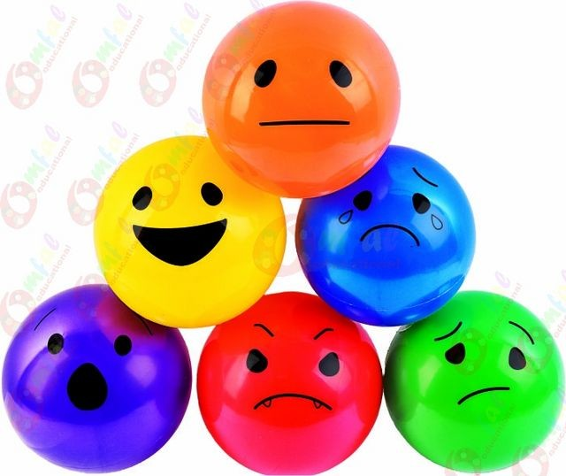
Ce sunt emoțiile?
„Emoțiile sunt reacții la evenimente semnificative pentru persoane, incluzând reacții fiziologice, comportamentale, cognitive și experiențe subiective(feeling) de plăcere sau neplăcere.”¹
Ceea ce numim în limbaj curent EMOȚIE este de fapt combinația mai multor modificări survenite la nivel:
subiectiv (trăirea emoției);
cognitiv (de gândire);
biologic/fiziologic;
comportamental.
Definiție propusa de Gerrod Parrott, apud. Septimiu Chelcea, Rușinea și vinovăția în spațiul public, p. 17

Slide 3
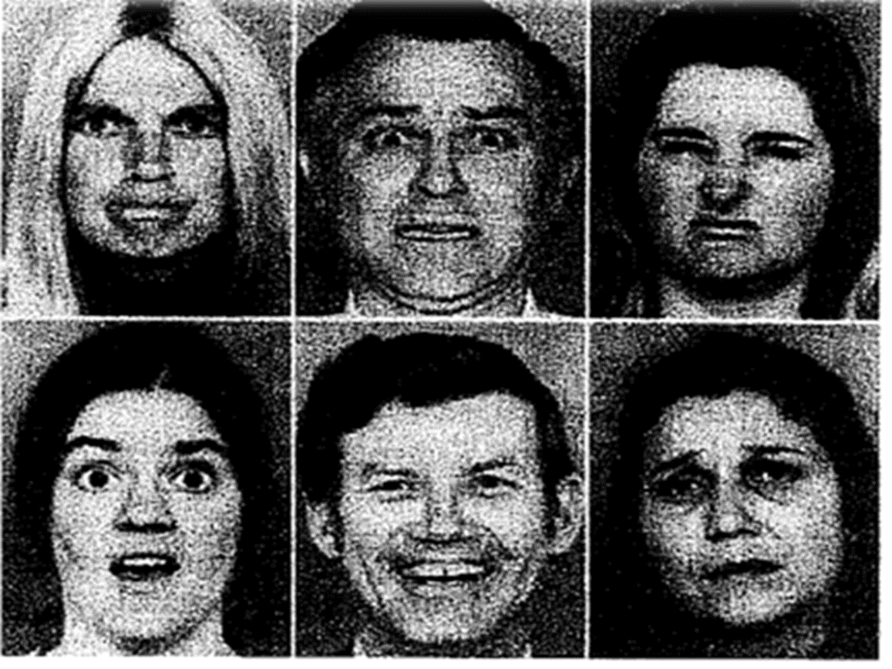
Emoțiile primare, de bază, fundamentale
Fig. Expresia facială a emoțiilor primare (după Ekman, Friesen si Ellsworth, 1972)
Septimiu Chelcea, Rușinea și vinovăția în spațiul public, p. 29

Slide 4
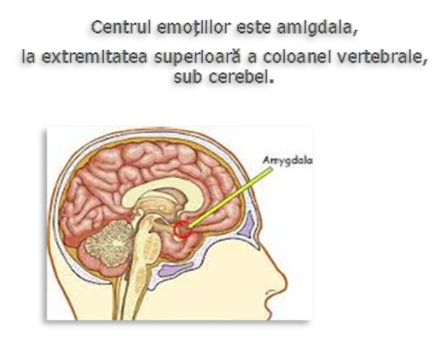
Ce este inteligența emoțională- EQ?
Inteligența emoțională este un concept care se naște în Statele Unite în 1990, într-un articol scris de John Mayer și Peter Salovey.
Jurnalist și cercetător în științele comportamentale, Daniel Goleman a preluat acest concept alături de teza pe care acesta o promova („IQ-ul nu garantează succesul în viață.”) și în 1995 a publicat o carte, provocând o adevărata revoluție, Inteligența emoţională.
„Inteligența emoţională se referă la capacitatea de a recunoaște propriile emoții și sentimente și pe cele ale celorlalți, de a ne motiva și de a face un mai bun management al impulsurilor noastre spontane, cât și al celor apărute în relațiile cu ceilalți.”¹ (D. Goleman)
1.Daniel Goleman, „Inteligența emoțională, cheia succesului în viață”, p. 318
Notes:
In Biblie, atat in Vechiul cat si in Noul Testament „Nu fa altuia ce tie nu-ti place” si „Iubeste-ti aproapele ca pe tine insuti” pot fi vazute ca elemente de Inteligenta Emotionala. Indemnurile biblice….

Slide 5
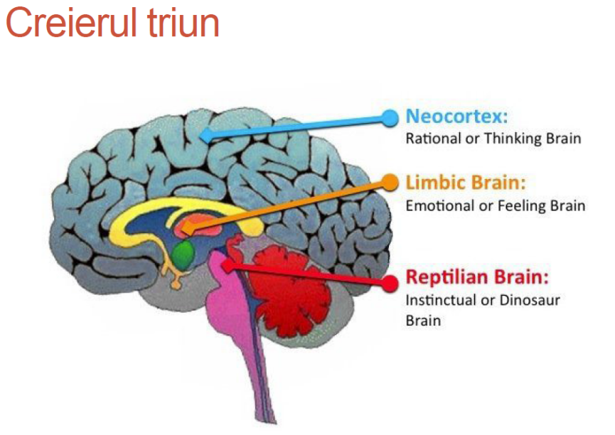
EQ vs IQ Inteligența emoțională(EQ) descrie calități complementare, dar distincte de inteligența pur cerebrală (IQ). Aceste două feluri distincte de inteligență – cea pur intelectuală și cea emoțională – exprimă activitățile unor formațiuni diferite ale creierului.
Intelectul se bazează numai pe funcțiile neocortexului, acele straturi ale scoarței cerebrale de evoluție recentă.
Centrele afectivității se află în zonele subcorticale, arhaice ale creierului.
Inteligența emoțională rezultă din funcționarea acestor centri emoționali în conexiune cu cei corticali.

Slide 6
Howard Gardner - ,,Inteligențele multiple’’(1983)
Cele șapte tipuri de inteligențe ale lui Gardner sunt:
* Inteligența matematică–logică; * Inteligența interpersonală; * Inteligența spațială; * Inteligența ritmic–muzicală; * Inteligența intrapersonală; * Inteligenta kinestetică; * Inteligenta lingvistic–verbală.

Slide 7
Daniel Goleman susține că INTELIGENȚA EMOȚIONALĂ(EQ) este determinantă pentru succesul personal și profesional.
Inteligența emoțională îmbină gândirea cu simțirea.
Bell Labs (Centrul de cercetare pentru înaltă tehnologie al lui A.T.&T., gigantul telecomunicațiilor din SUA) a apelat la Goleman pentru a testa angajații care se dovediseră foarte eficienți.
Rezultatul: Cei mai valoroși cercetători nu aveau un IQ foarte ridicat. Erau însă persoane foarte echilibrate din punct de vedere emoțional, capabile să facă față cu succes momentelor de criză. Cercetările au arătat că succesul nostru la locul de muncă sau în viață depinde 80% de inteligența emoțională și doar 20% de intelect.

Slide 8
COMPONENTELE INTELIGENŢEI EMOŢIONALE
1. AUTOCUNOAȘTEREA
3. MOTIVAȚIA
2. STĂPÂNIREA DE SINE
4. EMPATIA
5. SOCIABILITATEA

Slide 9
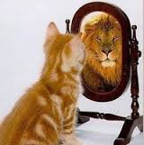
Înainte de toate este important să-ți pui întrebarea ,,Cine sunt cu adevărat?’’.
1. Autocunoașterea
Conștiința de sine presupune:
Conștientizare emoțională - se referă la capacitatea indivizilor de a-și înțelege și a-și explica emoțiile, efectele pe care le produc asupra celorlalți și modul în care acestea le afectează performanțele.
Autoevaluare corectă - se referă la capacitatea indivizilor de a-și recunoaște atât punctele forte, cât și punctele slabe, cu intenția vădită de a le corecta.
Încrederea în sine – un puternic sentiment al valorii personale.
„Cunoaște-te pe tine însuți!” (Socrate)

Slide 10
2. Stăpânirea de sine sau echilibrul interior
„Stăpânirea de sine este numai o altă formă a curajului, ea stă la baza tuturor virtuţiilor”.
Samuel Smiles
Autocontrolul: ținerea sub control a emoțiilor și impulsurilor; (ex. experimentul inițiat de Universitatea Stanford, cunoscut sub numele de „Marshmallow test”¹ https://www.youtube.com/watch?v=QX_oy9614HQ&list=WL
Onestitate și credibilitate - a inspira încredere;
Conștiinciozitate: asumarea răspunderii pentru prestațiile personale;
Adaptabilitatea: flexibilitate în fața schimbărilor.
Stăpânirea de sine este esențială pentru o bună comunicare.
1. Daniel Goleman, Inteligența emoțională, cheia succesului în viață, p. 78 - 79
Notes:
Un studiu a 130 de cadre de conducere arată că aceia care își stăpâneau mai bine emoțiile și care dădeau dovadă de calm erau preferați și de omologii lor și de subalterni.

Slide 11
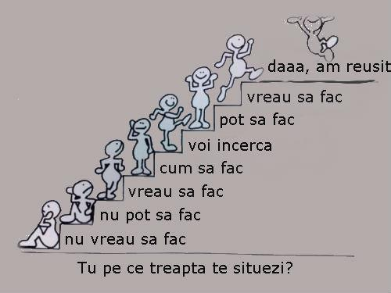
3. Motivația
Motivația presupune:
Dorința de a reuși: străduința de a progresa sau de a atinge nivelul excelenței;
Implicarea: alinierea la obiectivele comune ale grupului sau ale organizației;
Inițiativa: disponibilitatea de a acționa ori de cate ori se ivește o oportunitate;
Optimism: perseverența în urmărirea propuse obiectivelor în ciuda obstacolelor sau a nereușitelor;
„Motivația e ceea ce te pune în mișcare. Obiceiul e ceea ce te face să continui.” – Jim Ryun

Slide 12
4. Empatia
„Empatia este radarul nostru. A percepe ceea ce simt ceilalți fără ca ei să se exprime în cuvinte – iată esența empatiei.” (Daniel Goleman)
A-i înțelege pe ceilalți și felul lor de a privi lucrurile: a simți sentimentele celorlalți și a participa afectiv la preocupările sau îngrijorările lor.
Oamenii care au această calitate:
Știu să asculte și sunt atenți la semnele emoționale;
Sunt sensibili la punctul de vedere al celorlalți și-l înțeleg;
Îi ajută pe ceilalți, înțelegându-le nevoile și sentimentele.
Empatia poate fi utilizată ca un mijloc de manipulare.

Slide 13
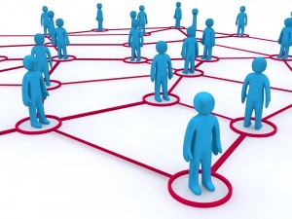
5. Sociabilitatea
Sociabilitatea, în sensul unui comportament plin de tact față de emoțiile altei persoane, stă la baza mai multor însușiri.
Acestea includ:
Influența: a practica tactici eficiente de persuasiune.
Comunicarea: a emite mesaje clare și convingătoare.
Managementul conflictelor: a negocia și a aplana neînțelegerile.
Arta de a conduce: a inspira și a îndruma.
Catalizarea schimbării:a iniția, a promova și a manageria schimbarea.
. „Dorința de a forma legături emoționale cu ceilalți pare sa fie o trăsătură înnăscută și definitorie a omului, care va continua, fără îndoială, să se manifeste”
(Schaeffer, Brenda, 2009, p.49)

Slide 14
Emoțiile sunt un mod de comunicare de o extraordinară eficiență.
Emoțiile sunt contagioase.
„În psihoterapie, chiar dacă medicul este total detașat de stările emoționale ale pacientului, însuși faptul că pacientul este emoționat îl afectează și pe el. Și este o mare greșeală dacă medicul își închipuie că poate depăși această stare. Tot ce poate face este să devină conștient de faptul că e afectat. Dacă nu realizează acest lucru, înseamnă că e distant, insuficient de implicat și nu va înțelege cazul.”
(Carl G. Jung)
Zâmbetul este semnalul emoțional cel mai contagios dintre toate, având o putere aproape irezistibilă de a-i face pe ceilalți să zâmbească, la rândul lor. Zâmbetul în sine dă naștere unor sentimente pozitive.

Slide 15
Concluzii
Autocunoașterea
Stăpânirea de sine
Motivația
sunt în special legate de propria persoană. Aceste aptitudini determină felul în care ne situăm față de noi înșine.
se referă la capacitatea de a lucra cu oamenii, de a reuși nu doar să-i înțelegi, ci să-i și sensibilizezi, astfel încât aceștia să te urmeze cu entuziasm și dăruire în direcția aleasă.
Empatia
Abilitatea socială

Slide 16
Principii care stau la baza autoreglării emoționale
Emoțiile sunt consecința directă a felului în care gândim asupra situațiilor prin care trecem.
Felul adaptativ sau dezadaptativ poate fi identificat.
O data identificate, gândurile dezadaptative pot fi schimbate.
Schimbarea gândurilor modifică emoțiile resimțite.
Schimbarea gândurilor dezadaptative presupune implicare și efort voluntar.
Notes:
In Biblie, atat in Vechiul cat si in Noul Testament „Nu fa altuia ce tie nu-ti place” si „Iubeste-ti aproapele ca pe tine insuti” pot fi vazute ca elemente de Inteligenta Emotionala. Indemnurile biblice….

Slide 17
1.Testarea maturități emoționale cu ajutorul scalei Friedmann
Pentru a vedea cat de maturi sunteți din punct de vedere emoțional puteți aplica scala Friedmann, disponibilă la adresa: https://www.consilierepsihologica.eu/2018/04/14/scala-friedman-de-masurare-a-inteligentei-emotionale/
2. Exercițiu: „Emoțiile noastre”
Scop: identificarea emoțiilor, legătura emoție, gând, comportament;
Participantii primesc cartonașe cu emoticoane și au ca sarcina să mimeze emoția, să verbalizeze un gând asociat emoției respective, apoi un comportament – ce faci când ai emotia respectivă.
Notes:
In Biblie, atat in Vechiul cat si in Noul Testament „Nu fa altuia ce tie nu-ti place” si „Iubeste-ti aproapele ca pe tine insuti” pot fi vazute ca elemente de Inteligenta Emotionala. Indemnurile biblice….

Slide 18
Bibliografie:
Daniel Goleman, Inteligența emoțională, cheia succesului în viață, Editura Allfa, București, 2004;
Alex Mucchielli, Arta de a influența, Editura Polirom, Iași, 2002;
Robet Wood, Harry Tolley, Inteligența emoțională prin teste, Editura Meteor Press, București, 2003.
Notes:
In Biblie, atat in Vechiul cat si in Noul Testament „Nu fa altuia ce tie nu-ti place” si „Iubeste-ti aproapele ca pe tine insuti” pot fi vazute ca elemente de Inteligenta Emotionala. Indemnurile biblice….

Slide 19
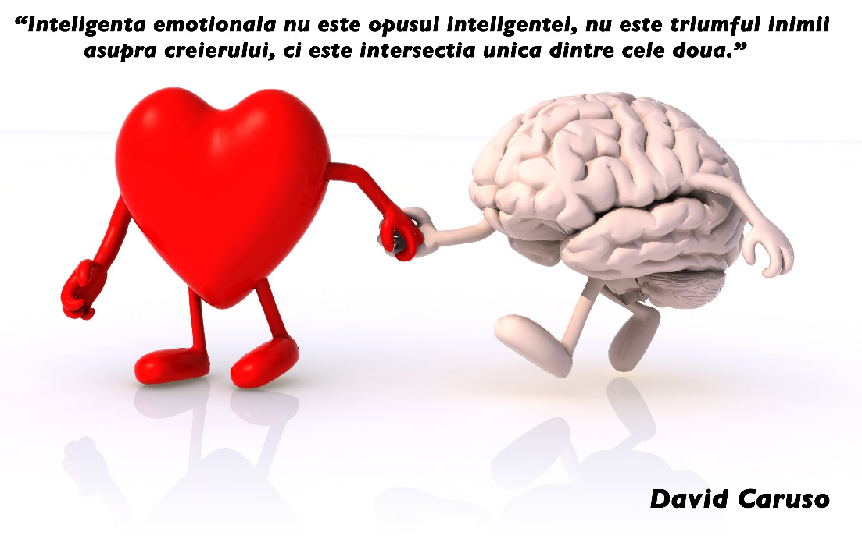
Vă mulțumim pentru atenție!

